Slide 1
诶，期末考试了？
指导老师：刘妍老师
组长：魏嘉鲲
汇报人：魏碧慧
组员：魏碧慧，颜宇顺，杨涛，冷瑞阳
汇

Slide 2

https://www.ypppt.com/
魅力
Python 的魅力无处不在，近年来异常火爆，
对于数据的处理，有着得天独厚的优势，其主要的
应用方向主要有：常规软件开发、科学计算、自动
化运维、网络爬虫、数据分析

Slide 3
1
词云项目成果展示
目录
2
爬虫项目成果展示
3
总结

Slide 4
https://www.ypppt.com/
1词云运行结果展示

Slide 5


沟通与礼仪概述
中华人民共和国民法典

Slide 6



鲁迅文集
《诗经》
高考作文——《早》

Slide 7

选哪一所学校好呢？？

Slide 8
心里梦想的大学
想报考清华大学，不知道可不可以被录取
上海大学
清华大学
北京大学
复旦大学
嗯……想试试复旦大学

Slide 9
2爬虫项目展示
Notes:
https://www.ypppt.com/

Slide 10
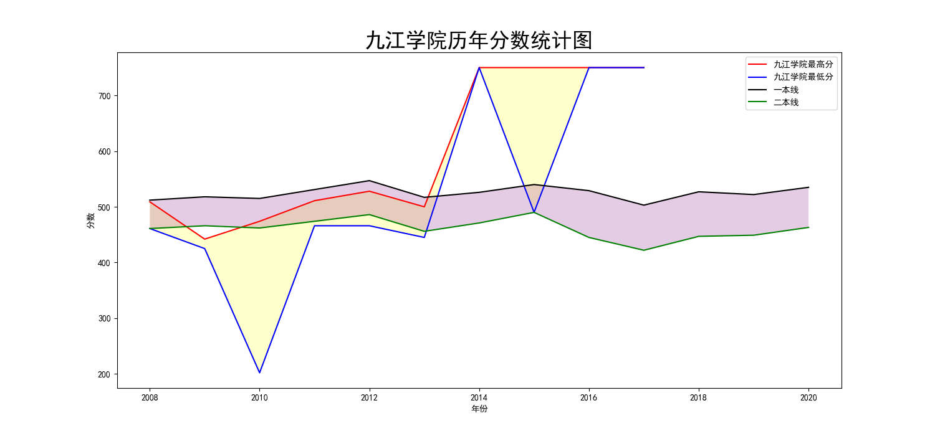
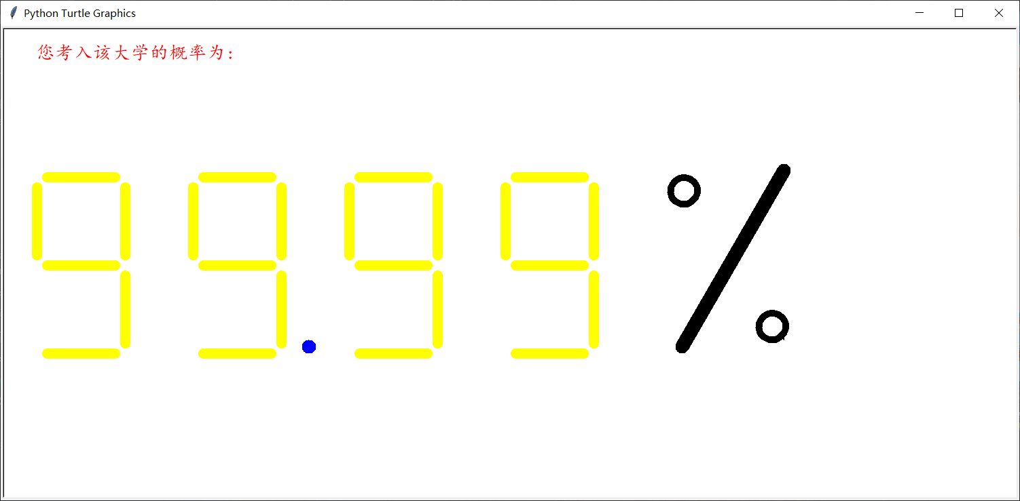

Slide 11
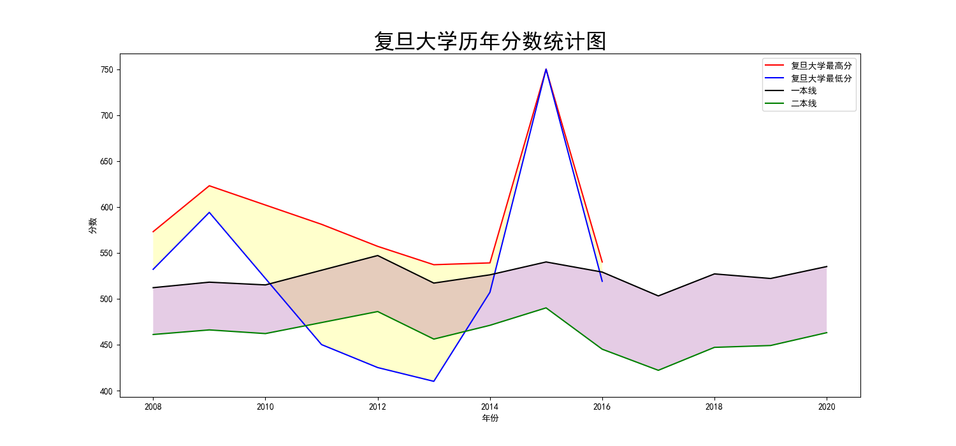
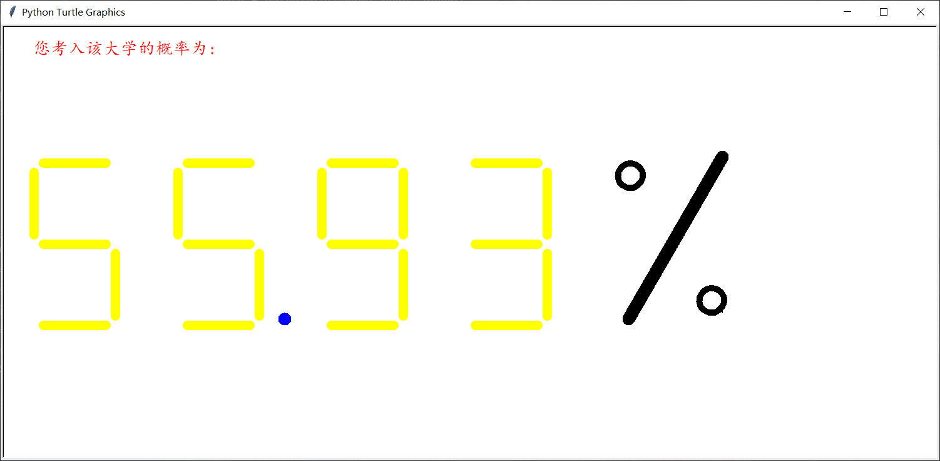

Slide 12
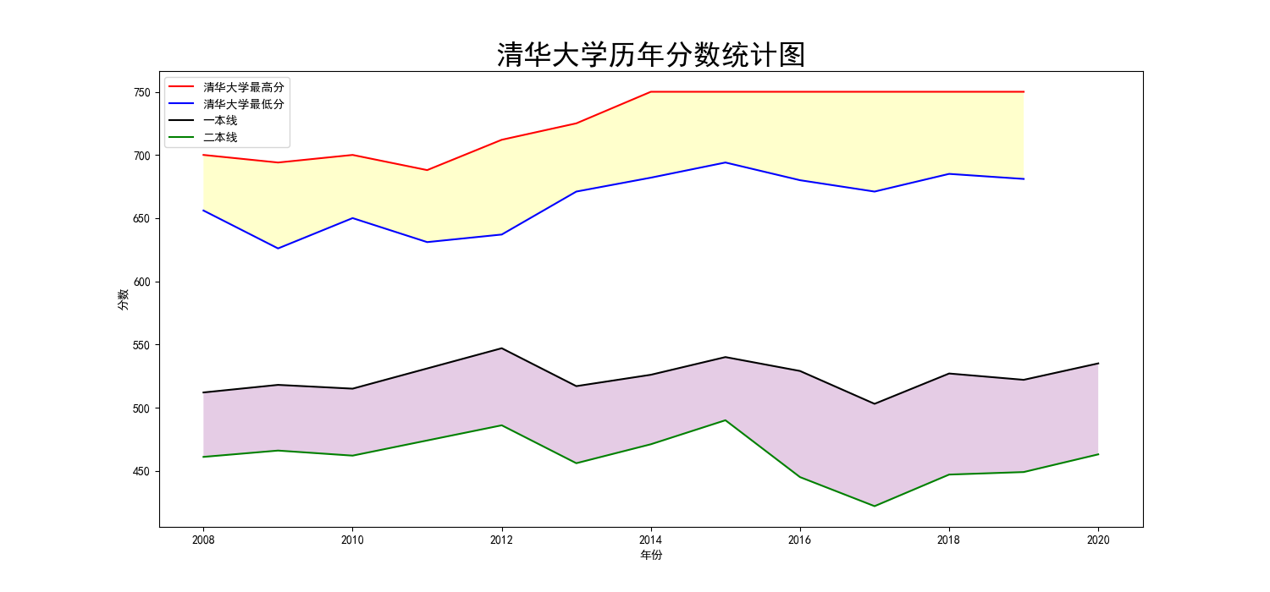
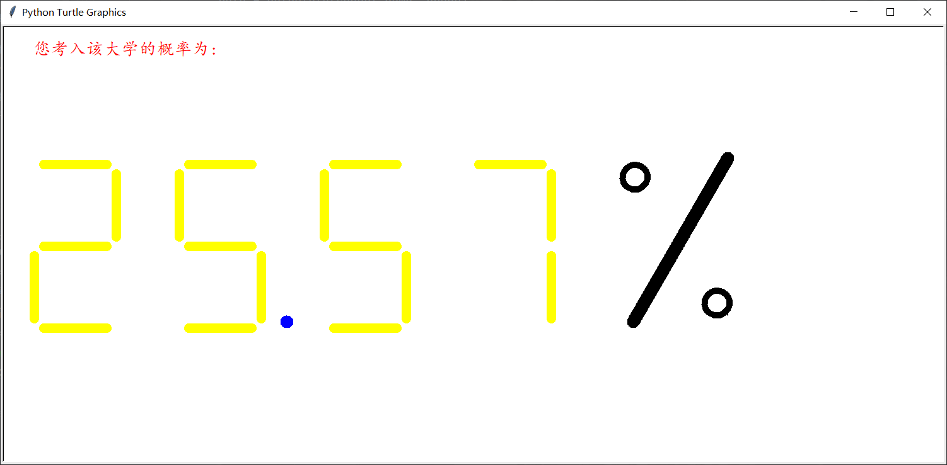

Slide 13
3 总结

Slide 14

4.要学会总结每一次 失败的原因
爬虫过程中要注意的点
1.细心
3.语法简洁
2.要有耐心

Slide 15
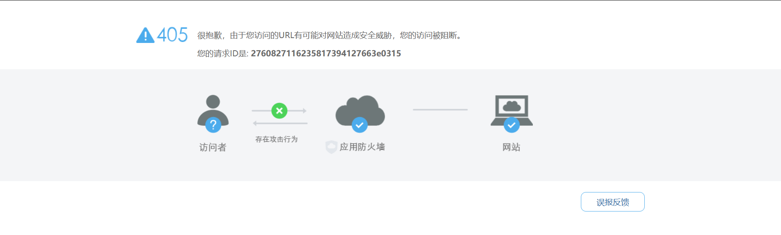
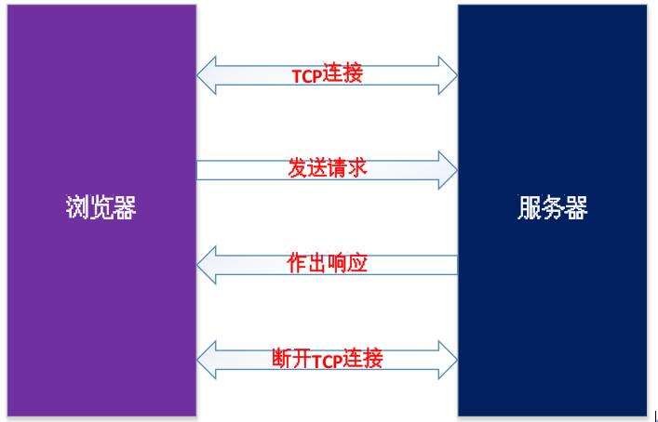
http代理的作用：
1.突破自身ip访问限制，访问国外站点
2.访问一些单位或团体内部资源，如某大
学FTP（前提是该代理地址在该资源的允
许访问范围之内），使用教育网内地址段
免费代理服务器，就可以用于对教育网开
放的各类FTP下载上传，以及各类资料查
询共享等服务
3:隐藏真实ip：上网者也可以通过这种方
法隐藏自己的ip，免受攻击。

Slide 16
谢谢观看

